Slide 1
Sténoses valvulaires pulmonaires (signes et diagnostic)
Dr Rija Mikhaël MIANDRISOA
Cardiologue- Interniste
DGA Cenhosoa

Slide 2
Pré - recquis
Anatomie cardio-vasculaire
Séméiologie cardio-vasculaire

Slide 3
Objectifs
Décrire les signes d’une sténose valvulaire pulmonaire
Poser le diagnostic d’une sténose valvulaire pulmonaire

Slide 4
Plan
Généralités
II. Signes
III. Diagnostic
Conclusion

Slide 5
I. Généralités
I.1 Définition
I.2 Intérêts
I.3 Physiopathologie

Slide 6
I.1 Définition
Sténoses valvulaires pulmonaires
Valvulopathie congénitale
Malformations variables
Rétrécissement des sigmoïdes valvulaires pulmonaires en systole avec un gène au passage du sang du VD vers les AP et un septum inter ventriculaire intact

Slide 7
I. Généralités
I.1 Définition
I.2 Intérêts
I.3 Physiopathologie

Slide 8
I.2 Intérêts
Représente environ 9% des cardiopathies congénitales
Diagnostic facilité par l’échocardiographie doppler

Slide 9
I. Généralités
I.1 Définition
I.2 Intérêts
I.3 Physiopathologie

Slide 10
I.3 Physiopathologie (1)
I.3.1 Classification selon les lésions
Sténoses valvulaires pulmonaires typiques
Au moindre degré : simple fusion commissurale des sigmoïdes pulmonaires → réduction modérée de l’orifice d’éjection du VD
A un degré de plus : la fusion des valves atteint une importance critique, les valves sont épaisses et symphysées sur plusieurs millimètres

Slide 11
I.3 Physiopathologie (2)
I.3.1 Classification selon les lésions
Sténoses valvulaires pulmonaires typiques
Au maximum de son évolution : malformation valvulaire sous forme de dôme percé d’un orifice +/- excentré

Slide 12
I.3 Physiopathologie (3)
I.3.1 Classification selon les lésions
Sténoses pulmonaires à valves dysplasiques
Valve méconnaissable et très épaissie, myxoïde ou cartilagineuse (syndrome de NOONAN)
Souvent associées à une cardiomyopathie du VG

Slide 13
I.3 Physiopathologie (4)
I.3.1 Classification selon les lésions
Agénésie des valves pulmonaires
Valve réduite sous forme de petit bourgeon
Souvent associée à une agénésie de l’AP gauche et une AP avec dilatation monstrueuse

Slide 14
I.3 Physiopathologie (5)
I.3.1 Classification selon les lésions
I.3.2 Conséquences

Slide 15
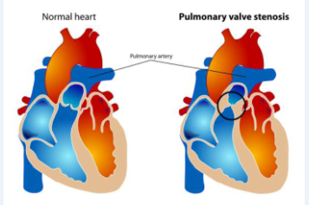
I.3.2 Conséquences
Augmentation de la pression intra VD → HVD concentrique → baisse compliance du VD et gène au remplissage par réduction de la cavité du VD → augmentation de l’infundibulum → sténose infundibulaire
En amont : ↑ pression OD et
dilatation OD
En aval : dilatation de l’AP post
sténotique dite « en œuf »

Slide 16
Plan
Généralités
II. Signes
III. Diagnostic
Conclusion

Slide 17
II. Signes
II.1 Type de description (TDD) : sténose valvulaire pulmonaire pure du nourrisson
II.2 Formes cliniques

Slide 18
II.1 TDD : sténose valvulaire pulmonaire pure du nourrisson
II.1.1 Circonstances de découverte
II.1.2 Examen clinique
II.1.3 Examens paracliniques
II.1.4 Evolution et complications communes

Slide 19
II.1 Type de description : sténose valvulaire pure du nourrisson
II.1.1 Circonstances de découverte
II.1.2 Examen clinique
II.1.3 Examens paracliniques
II.1.4 Evolution et complications communes

Slide 20
II.1.1 Circonstances de découverte
a. Fortuite : examen systématique dans les 1ers mois de la vie; EPS
b. Symptômes d’évolution progressive
Signes d’insuffisance ventriculaire droite : foie cardiaque, galop droit, état d’anasarque,…

Slide 21
II.1 TDD: sténose valvulaire pure du nourisson
II.1.1 Circonstances de découverte
II.1.2 Examen clinique
II.1.3 Examens paracliniques
II.1.4 Evolution et complications communes

Slide 22
II.1.2 Examen clinique (1)
Interrogatoire :
Non spécifique

Slide 23
II.1.2 Examen clinique (2)
b. Examen physique :
Inspection
voussure précordiale
signes d’IVD : TVJ, ascite, OMI, …

Slide 24
II.1.2 Examen clinique (3)
b. Examen physique :
Palpation
Frémissement systolique : 2è ou 3è espace intercostal
signes d’IVD : reflux hépato-jugulaire, hépatomégalie sensible, ascite, …

Slide 25
II.1.2 Examen clinique (4)
b. Examen physique :
Auscultation
souffle systolique, timbre rude
maximal au foyer pulmonaire
Irradiant vers le haut, à gauche, vers le dos, bord gauche du sternum et vers l’appendice xiphoïde
Click proto systolique d’éjection au niveau du foyer pulmonaire

Slide 26
II.1.2 Examen clinique (5)
b. Examen physique :
Auscultation
Dédoublement de B2 dans les formes modérées
Disparition de B2 si sténose très serrée

Slide 27
II.1.3 Examens paracliniques
Radiographie thoracique
b) Électrocardiogramme
c) Échocardiographie et Doppler cardiaque
d) Exploration hémodynamique et angiographique

Slide 28
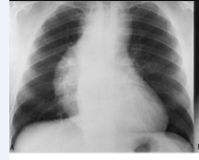
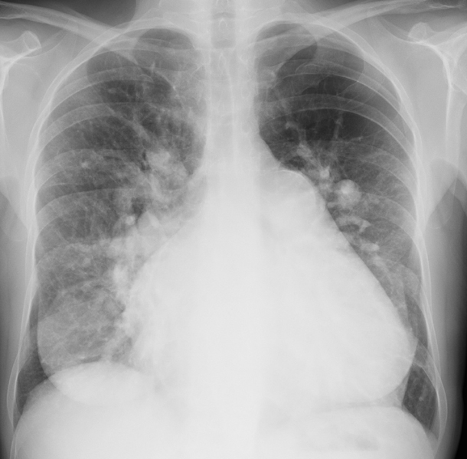
a) Radiographie thoracique
1. Normale au début
2. Incidence de face:
Convexité de l’arc inférieur droit et la pointe du cœur est surélevé « aspect de ballon de rugby »
Convexité de l’ arc moyen gauche

Slide 29
II.1.3 Examens paracliniques
Radiographie thoracique
b) Électrocardiogramme
c) Échocardiographie et Doppler cardiaque
d) Exploration hémodynamique et angiographique

Slide 30
b) Électrocardiogramme
1. Formes modérées : BBD incomplet (rSr’ en V1-V2, QRS fins)
2. Formes évoluées :
HVD : persistance de l’onde S en V5-V6, axe dévié à droite
HAD : ondes P amples

Slide 31
II.1.3 Examens paracliniques
Radiographie thoracique
b) Électrocardiogramme
c) Échocardiographie et Doppler cardiaque
d) Exploration hémodynamique et angiographique

Slide 32
c) Échocardiogramme et Doppler cardiaque
Echocardiographie :
Image en dôme de l’appareil valvulaire +/- épaissi dessinant une convexité en systole dans le tronc de l’artère pulmonaire dilatée en systole
Limitation du jeu valvulaire
Septum inter ventriculaire plat si pression intra VD basse, et convexité vers le VG si pression élevée

Slide 33
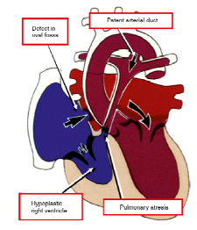
c) Échocardiogramme et Doppler cardiaque
Echocardiographie :
HVD concentrique
Mesure l’épaisseur des parois ,
fonction systolique du VD
OD hypertrophiée
VG normal
Recherche de malformations
associées

Slide 34
2. Doppler cardiaque
Doppler continu
Mesure la pression intra VD
Doppler pulsée avec couleur
Évalue le jet systolique turbulent dans l’AP : aspect en mosaïque jaune-vert « aliasing »
Apprécie le degré d’IT
Recherche de shunt gauche – droite à l’étage auriculaire

Slide 35
II.1.3 Examens paracliniques
Radiographie thoracique
b) Électrocardiogramme
c) Échocardiographie et Doppler cardiaque
d) Exploration hémodynamique et angiographique

Slide 36
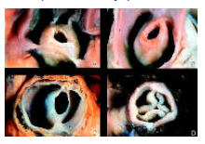
d) Exploration hémodynamique et angiographique
Ventriculographie :
précise la réduction de la cavité du VD qui se vide en systole, quantifie l’IT
Image typique : « dôme gicleur » bombant vers l’AP
Angiographie : étudie la voie artérielle pulmonaire et apprécie sa dilatation

Slide 37
II.1 TDD : sténose pulmonaire pure du nourrisson
II.1.1 Circonstances de découverte
II.1.2 Examen clinique
II.1.3 Examens paracliniques
II.1.4 Evolution et complications

Slide 38
II.1.4 Evolution et complications
Sténose modérée : longtemps bien tolérée
Sténose serrée :
IVD
AVC et abcès cérébraux avec le shunt droit-gauche
Endocardite infectieuse
Troubles du rythme : extra systoles supra ventriculaires sans signification péjorative
Mort suite : exceptionnelle

Slide 39
II. Signes
II.1 Type de description : sténose valvulaire pure du nourisson
II.2 Formes cliniques

Slide 40
II.2 Formes cliniques (1)
II.2.1 Formes selon le terrain
II.2.2 Formes mineurs
II.2.3 Formes sévères du nouveau-né
II.2.3 Formes avec shunt

Slide 41
II.2 Formes cliniques (2)
II.2.1 Formes selon le terrain
Atypie clinique, radiologiques, ECG et échographique
Souffle moins intense

Slide 42
II.2 Formes cliniques (3)
II.2.1 Formes selon le terrain
Radiographie : arc moyen gauche plat
ECG : axe hyper gauche ou hyper droit, pas d’HVD
Echo doppler cardiaque : hypertrophie septale, valve épaisse, AP de taille normale, aorte dilaté et VG déformé

Slide 43
II.2 Formes cliniques (4)
II.2.1 Formes selon le terrain
Causes :
Syndrome de NOONAN
Syndrome de LEOPARD
Syndrome des taches de café de WATSON

Slide 44
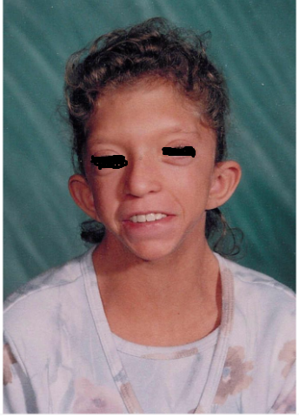
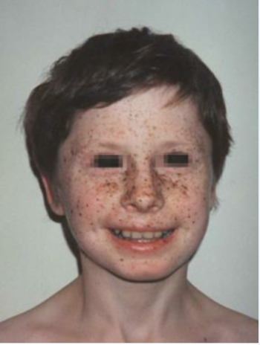
II.2 Formes cliniques (5)
SYNDROME DE NOONAN
SYNDROME DE LEOPARD

Slide 45
II.2 Formes cliniques (6)
II.2.2 Formes mineurs
Souffle bref
ECG : BBD incomplet
Radiographie : arc moyen gauche saillant
Echo doppler cardiaque : valve en aspect d’un dôme très largement évasé sans gicleur

Slide 46
II.2 Formes cliniques (7)
II.2.3 Formes sévères du nouveau-né
Grave
Clinique : polypnée, hépatomégalie, souffle systolique éjectionnel foyer pulmonaire
ECG: HAD et HVD
Radiographie : cardiomégalie en forme de « ballon de rugby »
Echo doppler cardiaque : sténose valvulaire pulmonaire sévère

Slide 47
II.2 Formes cliniques (8)
II.2.4 Formes avec shunt
Associée à une CIV, dextroposition de l’aorte et HVD ( Fallot) Shunt D-G
Associée à un canal artériel persistant
Associée à une CIV avec shunt gauche-droit
Associée à une CIA

Slide 48
Plan
Généralités
II. Signes
III. Diagnostic
Conclusion

Slide 49
III. Diagnostic
III.1 Diagnostic positif
III.2 Diagnostic différentiel
III.3 Diagnostic étiologique
III.4 Diagnostic de gravité

Slide 50
III.1 Diagnostic positif
Se pose devant la clinique
Souffle systolique foyer pulmonaire
Confirmé par la paraclinique
Echocardiographie + doppler : sténose valvulaire pulmonaire, gradient de pression VD ➔ AP

Slide 51
III. Diagnostic
III.1 Diagnostic positif
III.2 Diagnostic différentiel
III.3 Diagnostic étiologique

Slide 52
III.2 Diagnostic différentiel
Problème interprétation souffle systolique
Insuffisance mitrale : souffle systolique en jet de vapeur, maximum à l’apex, irradiation axillaire
Rétrécissement aortique : souffle éjectionnel, mésosystolique, augmentant après les diastoles longues
Dans tous les cas: échocardiographie doppler +++

Slide 53
III. Diagnostic
III.1 Diagnostic positif
III.2 Diagnostic différentiel
III.3 Diagnostic étiologique
III.4 Diagnostic de gravité

Slide 54
III.3 Diagnostic étiologique (1)
II.2.1 Formes avec polymalformations
Syndrome de NOONAN : polymalformatif (retard statural et mental, atteinte génito-urinaire, …) avec dysmorphie cranio-faciale
Syndrome de LEOPARD: acronyme: taches mélaniques, trouble conductif à l’ECG, hypertélorisme, sténose pulmonaire, hypospadias, retard de croissance et surdité de perception

Slide 55
III.3 Diagnostic étiologique (2)
II.2.2 Formes mineurs
II.2.3 Formes sévères du nouveau-né
II.2.3 Formes avec shunt

Slide 56
III. Diagnostic
III.1 Diagnostic positif
III.2 Diagnostic différentiel
III.3 Diagnostic étiologique
III.4 Diagnostic de gravité

Slide 57
III.4 Diagnostic de gravité
Selon la sévérité de la sténose
Selon l’étiologie : forme sévère du nouveau né et forme associée à un shunt
Selon l’existence des complications

Slide 58
Plan
I. Généralités
II. Signes
III. Diagnostic
Conclusion

Slide 59
CONCLUSION
Cardiopathie congénitale
Fréquente
Longtemps bien tolérée en cas de sténoses modérées

